Slide 1
AI CAR

Slide 2
목차
01
기존 AICar의 도로 추적 방식
02
기존 방식의 문제점
03
해결 방법
04
동작 방식
05
향후 계획

Slide 3
기존AICAR의 도록 추적 방식

Slide 4
기존 방식의 문제점

Slide 5
해결 방법

Slide 6
동작 방식

Slide 7
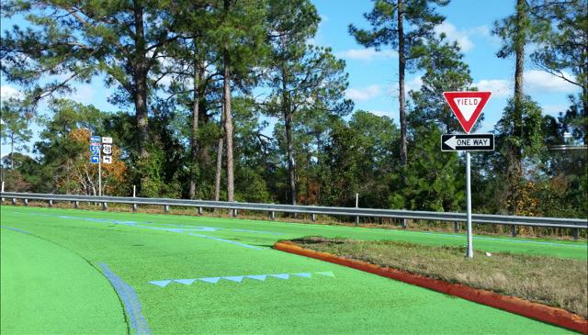
동작 방식
road-segmentation-adas-0001 모델

Slide 8
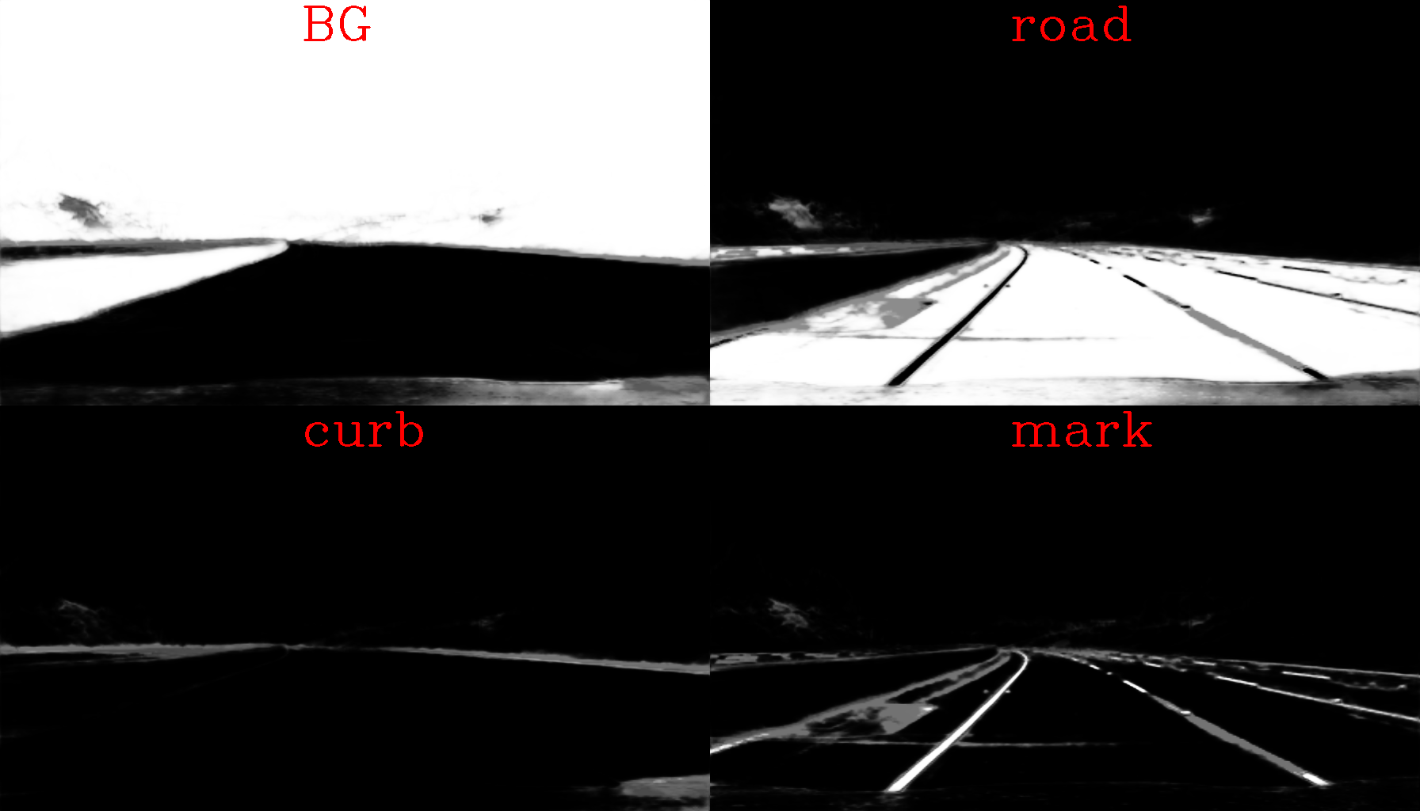
동작 방식
896x512 크기의 2차원 배열 4개

Slide 9

동작 방식
threshold 함수로 이진화

Slide 10

동작 방식
HoughLinesP 함수로 직선 추출

Slide 11
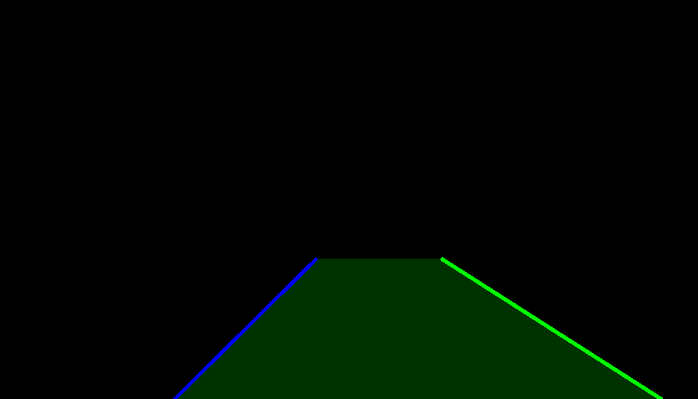
동작 방식
평균값 계산으로 차선 좌표 추출

Slide 12
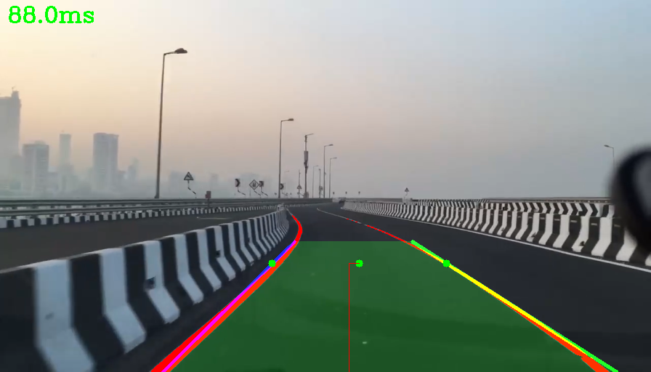
동작 방식

Slide 13
동작 방식

Slide 14
향후 계획

